Slide 1
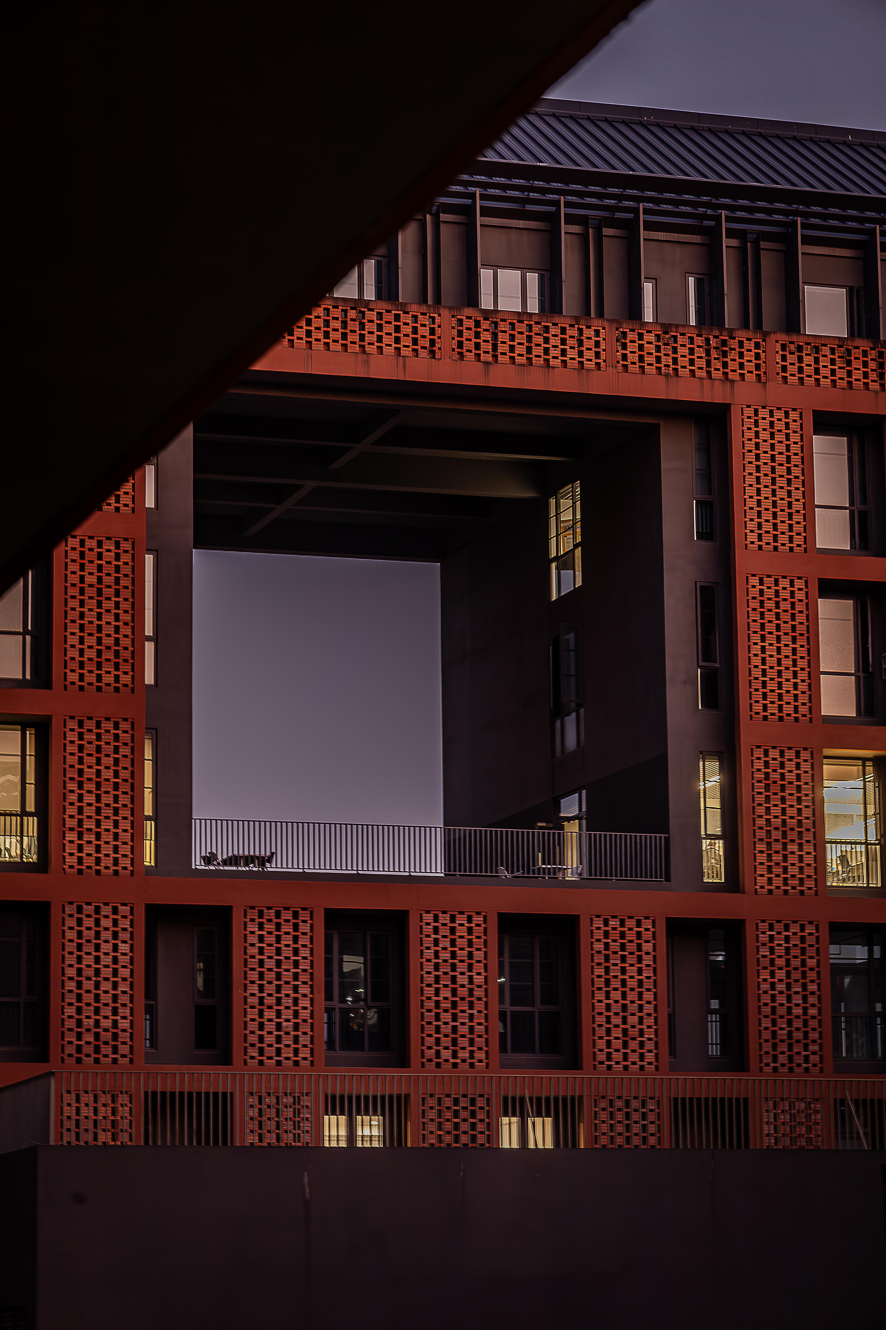


魏晋南北朝博物学的兴盛
从《博物志》看魏晋南北朝博物学的兴盛及其对早期知识至上学风的影响
汇报人：中国古代博物学第六组
时间：2025.4.11
ZHEJIANG UNIVERSITY

Slide 2
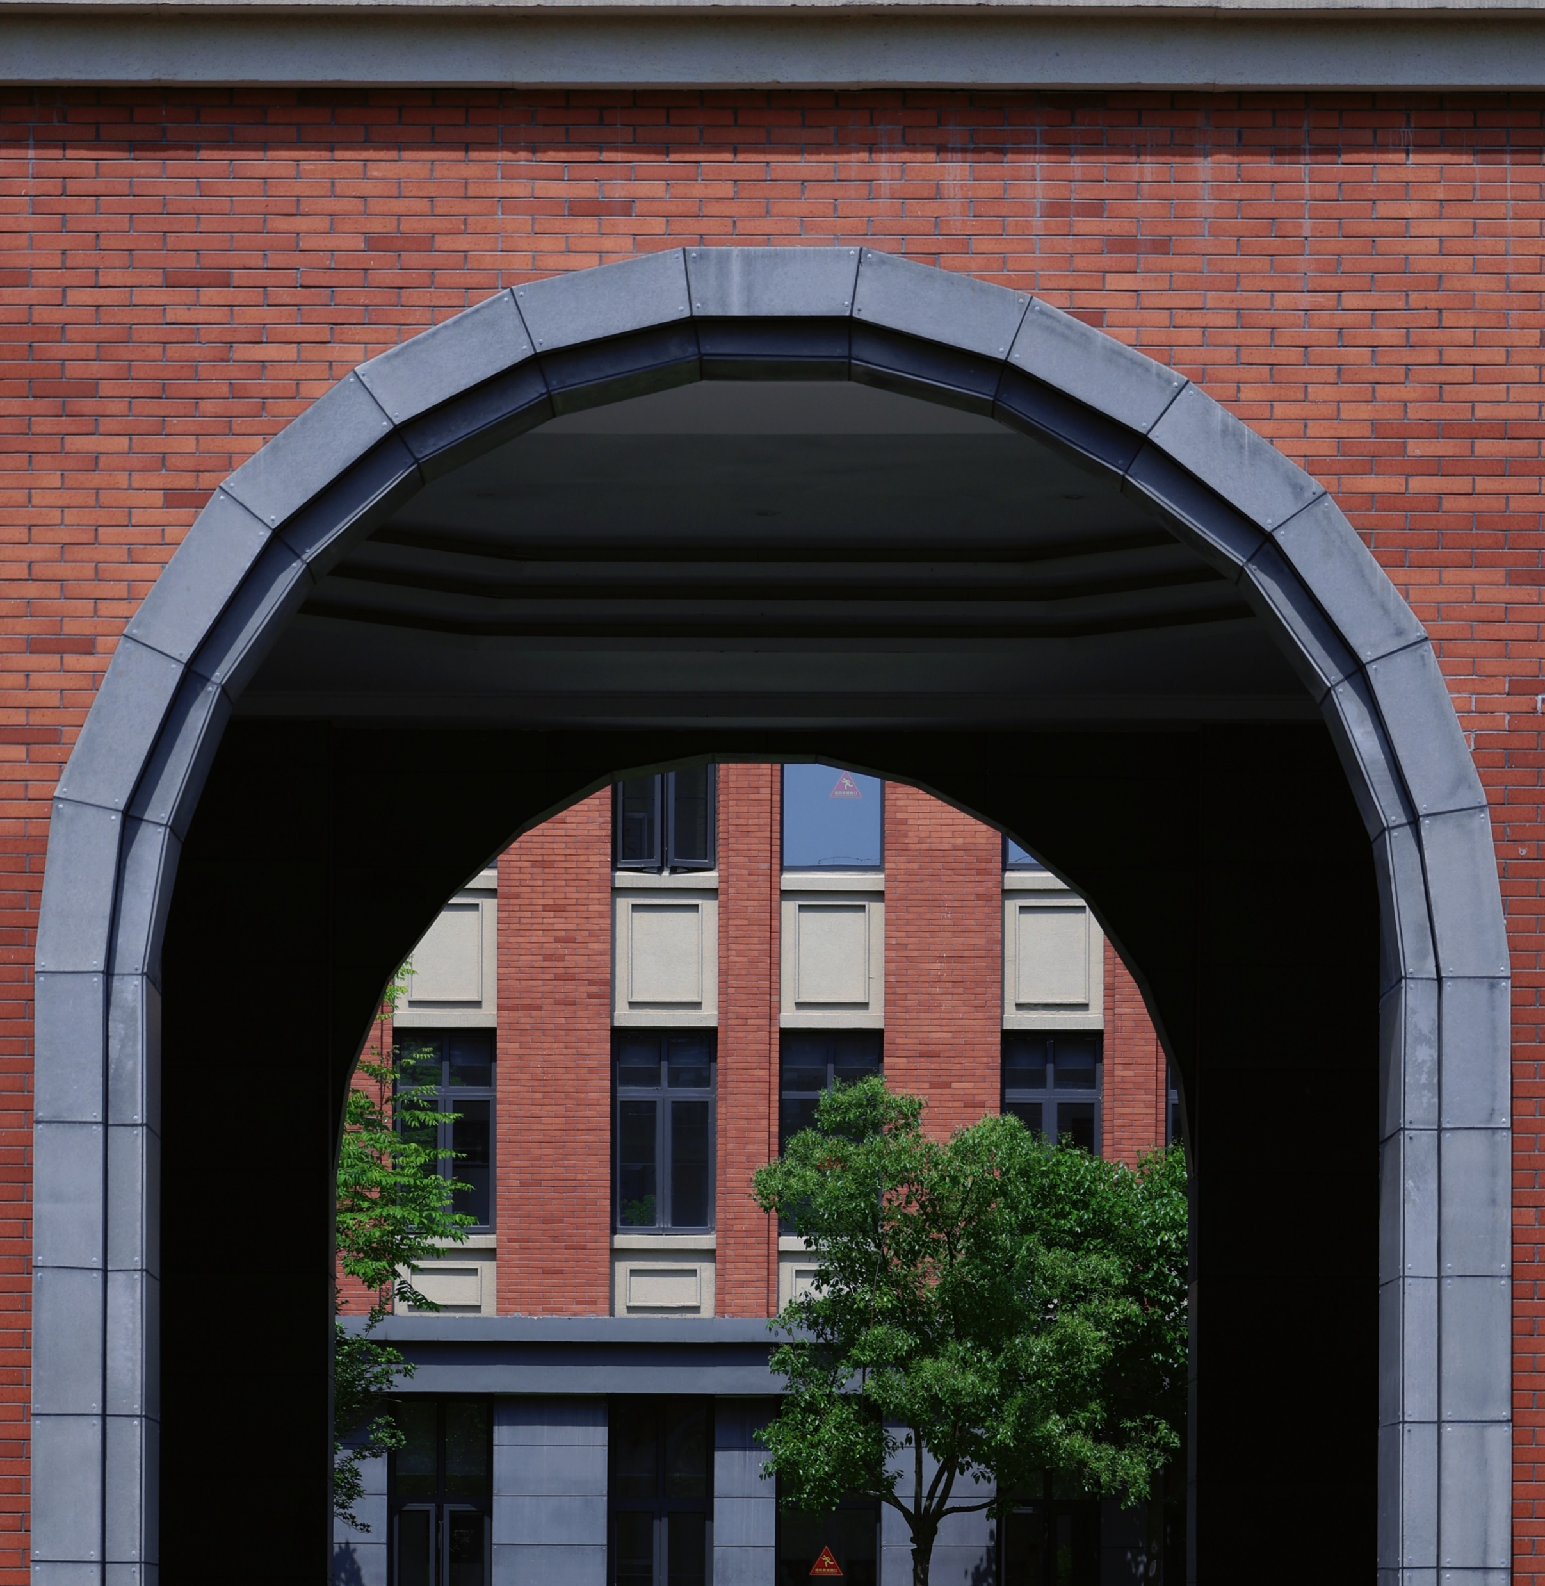

PPT下载 http://www.1ppt.com/xiazai/
01
原因与特征表现
目
02
《博物志》的丰富内容
录
03
《博物志》中
博物学兴盛的体现
04
博物学兴盛对早期知识至上学风形成的影响

Slide 3
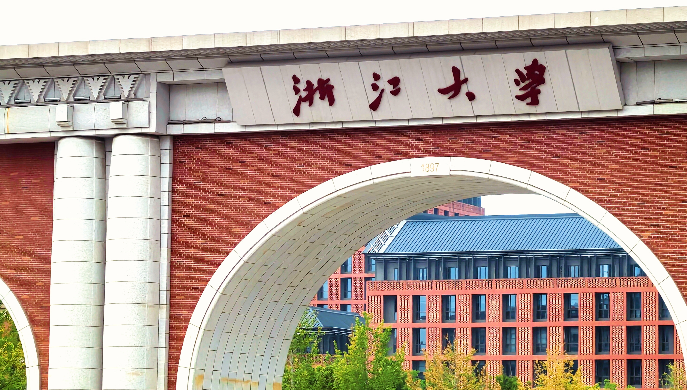

魏晋南北朝博物学兴盛的原因与特征表现
Notes:
模板来自于：第一PPT https://www.1ppt.com/

Slide 4

兴盛的原因
社会动荡与新地域开发
民族融合与文化交流
北方战乱促使中原士族南迁，南方地区的开发达到新高度。
北方少数民族内迁与对外交流的频繁，使学者接触到草原文明和异域物种，这种跨文明的交融拓展了博物学的视野。
学术风气的转变
技术需求的推动
魏晋时期社会思想和学术风气的变化，士大夫追求知识的广博性，形成了“博学”的时代风尚。
农业、医药等领域的技术进步需要系统化知识支撑，博物学为生产实践提供了指导。

Slide 5
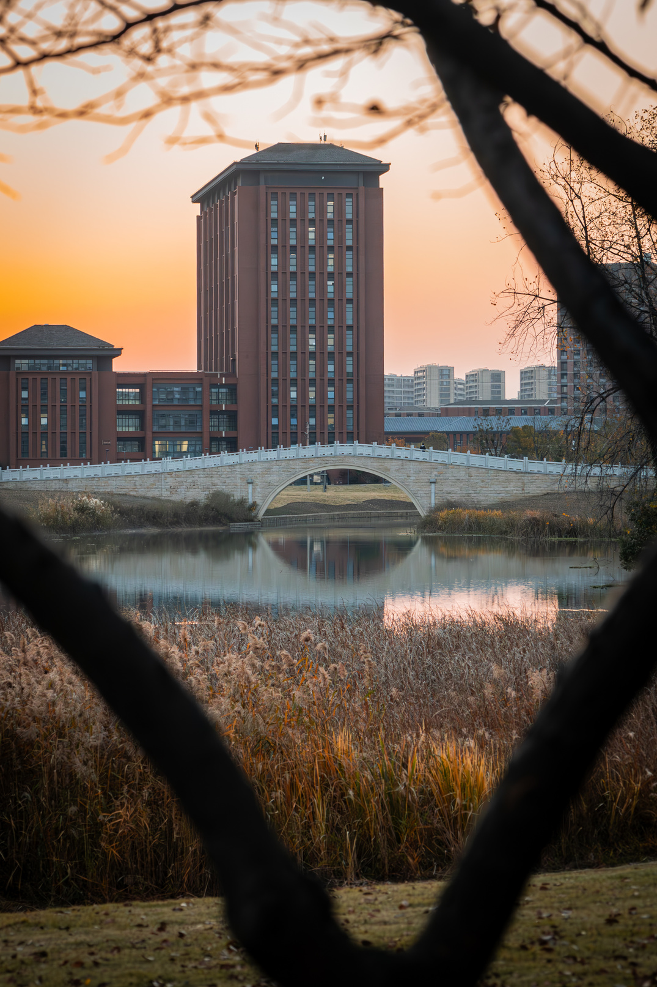
特征表现
1
知识累积的认识观
魏晋博物学具有博且杂的特点，博物学家对各种知识进行收集、归类和引用，体现了知识累积的特点。
2
天人合一的宇宙观
博物学的累积知识的认识观反映的是天人合一的思维模式，博物学家面向自然，崇尚实践，同时也讲求功用，以人为本。
3
志异的特征
魏晋博物学注重人事、讲究天人感应，关心四方风物并及传闻异说，具有明显的志异特征。
4
人文与史志传统
博物学与经典义理、神仙方术、食货民生等深度交涉，是融天道、人事、物象于一体的理解方式。

Slide 6
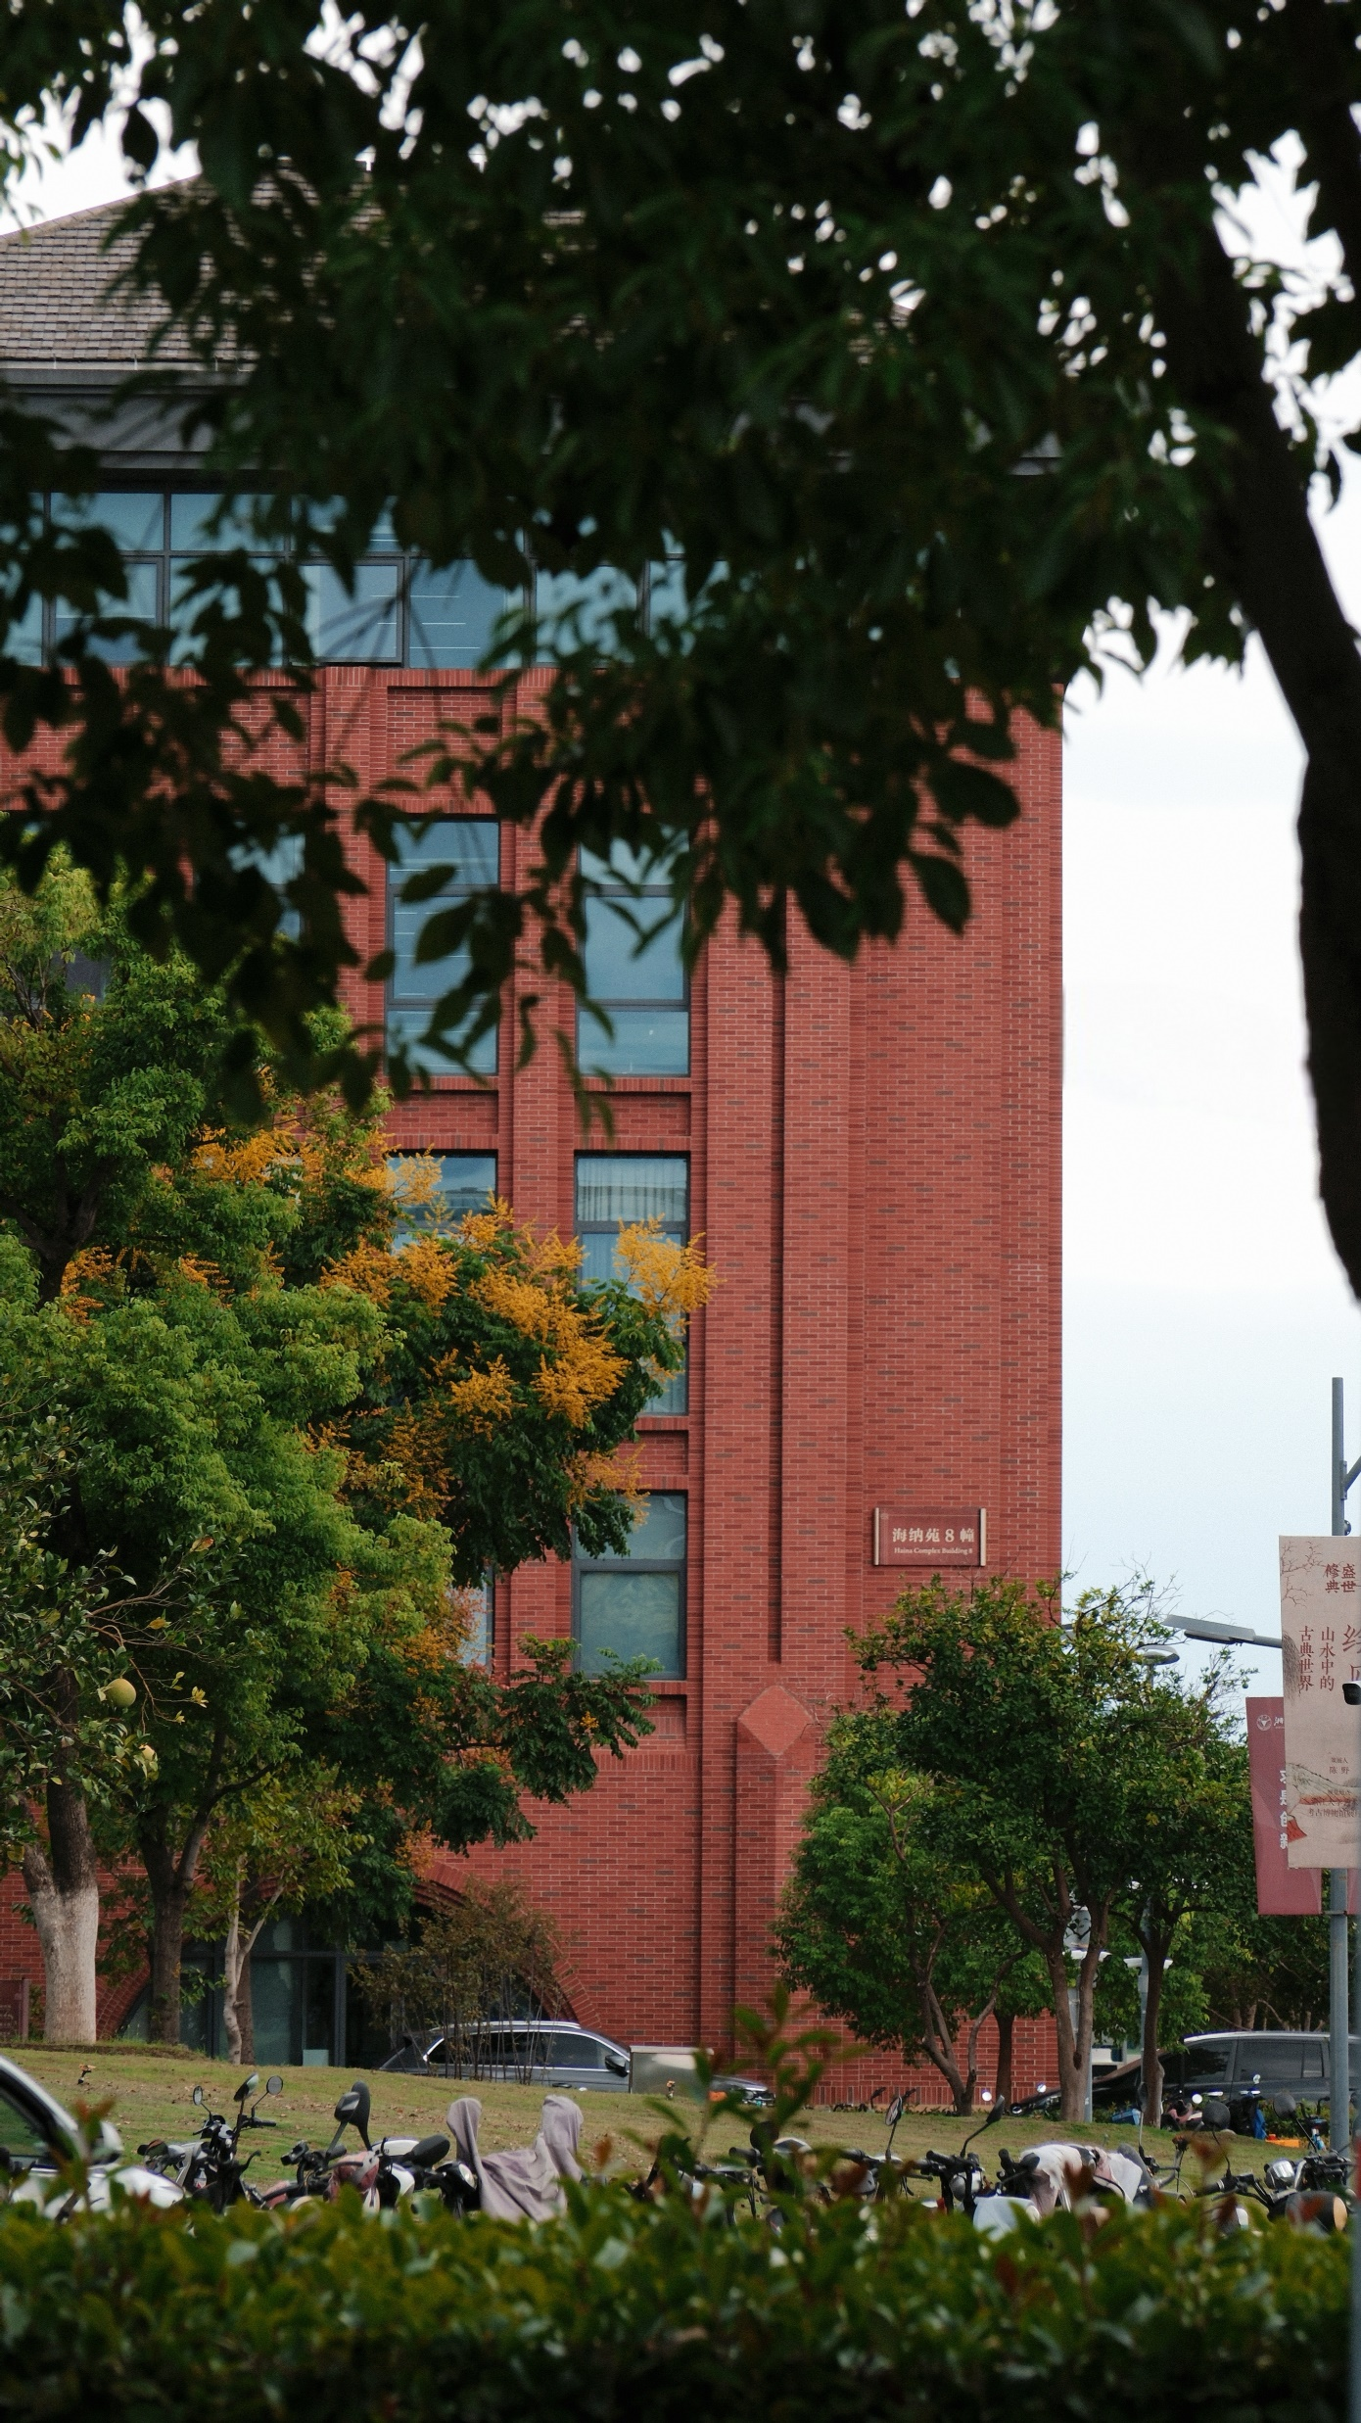

《博物志》的
丰富内容与内涵
Notes:
模板来自于：第一PPT https://www.1ppt.com/

Slide 7
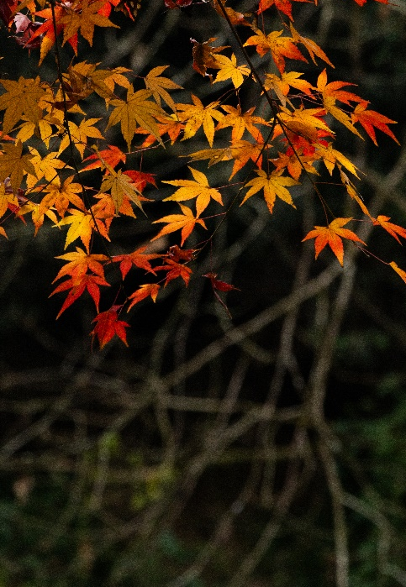


内容丰富多样
《博物志》内容涉及山川地理、异国民俗、奇禽怪兽、草木药术、方士神话、典礼器物等多个方面。
书中不仅记录了大量地理知识，还详细描述了动植物、自然现象、神话传说等内容。
《博物志》的内容广涉五方地理、动植物产、风土人物、方术服食、器物典乐等各方面。
地理知识
动植物记录
神话传说
实用知识
文化传统

Slide 8
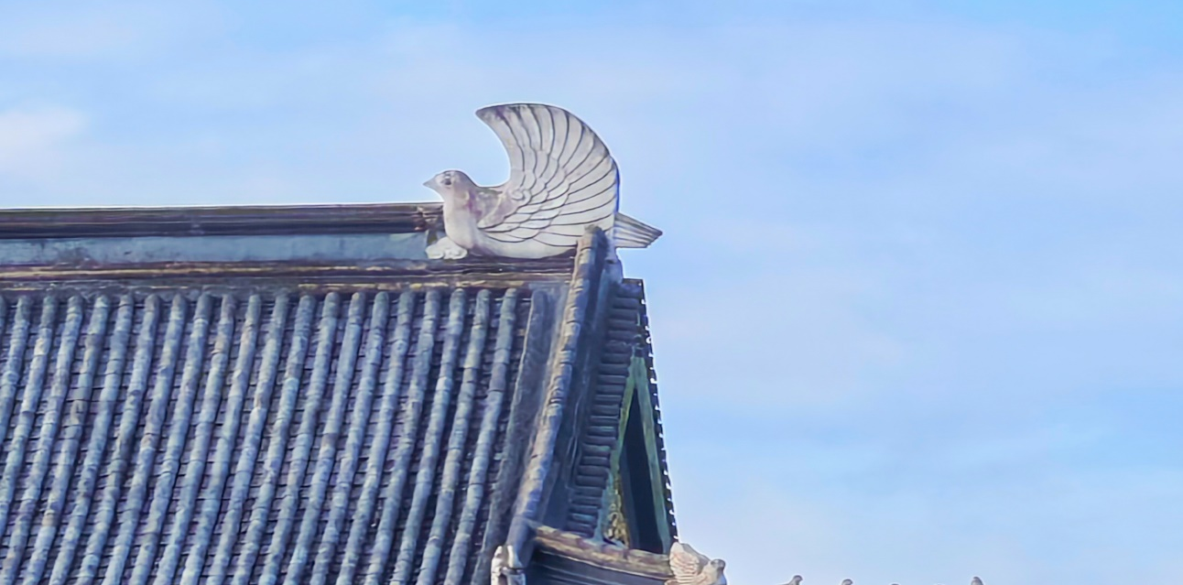

内容丰富多样
地理知识的丰富性
动植物与自然现象的记录
“天地初不足，故女娲氏练五色石以补其阙，断鳌足以立四极。其后共工氏与颛顼争帝，而怒触不周之山，折天柱，绝地维，故天倾西北，日月星辰就焉；地不满东南，故百川水注焉。”
“华山有蛇，名肥遗，六足四翼，见则天下大旱。常山之蛇，名率然，有两头，触其一头，头至，触其中，则两头俱至。孙武以喻善用兵者。”
“昆仑山北，地转下三千六百里，有八玄幽都，方二十万里。地下有四柱，四柱广十万里，地有三千六百轴，犬牙相举。”
“东海有半体鱼，其形状如牛，剥其皮悬之，潮水至则毛起，潮去则毛伏。东海蛟错鱼生子，子惊还入母肠，寻复出。”

Slide 9
知识体系完整
1
2
3
的知识体系特点
《博物学》
《博物志》第一次完整明确提出了“博物”这个概念
《博物志》体现了知识累积的特点。
《博物志》中的知识不仅具有学术价值，还具有实用性
4
《博物志》融合了多种文化元素，体现了魏晋时期的文化融合。

Slide 10
知识体系完整
知识的系统化整理
知识的传播与积累
“五岳：华、岱、恒、衡、嵩。按北太行山而北去，不知山所限极处。亦如东海不知所穷尽也。”
“汉使张骞渡西海，至大秦。西海之滨，有小昆仑，高万仞，方八百里。东海广漫，未闻有渡者。”
“七戎六蛮，九夷八狄，经总而言之，谓之四海。言皆近海，海之言晦昏无所睹也。”
“南海短狄，未及西南夷以穷断。今渡南海至交趾者，不绝也。”

Slide 11
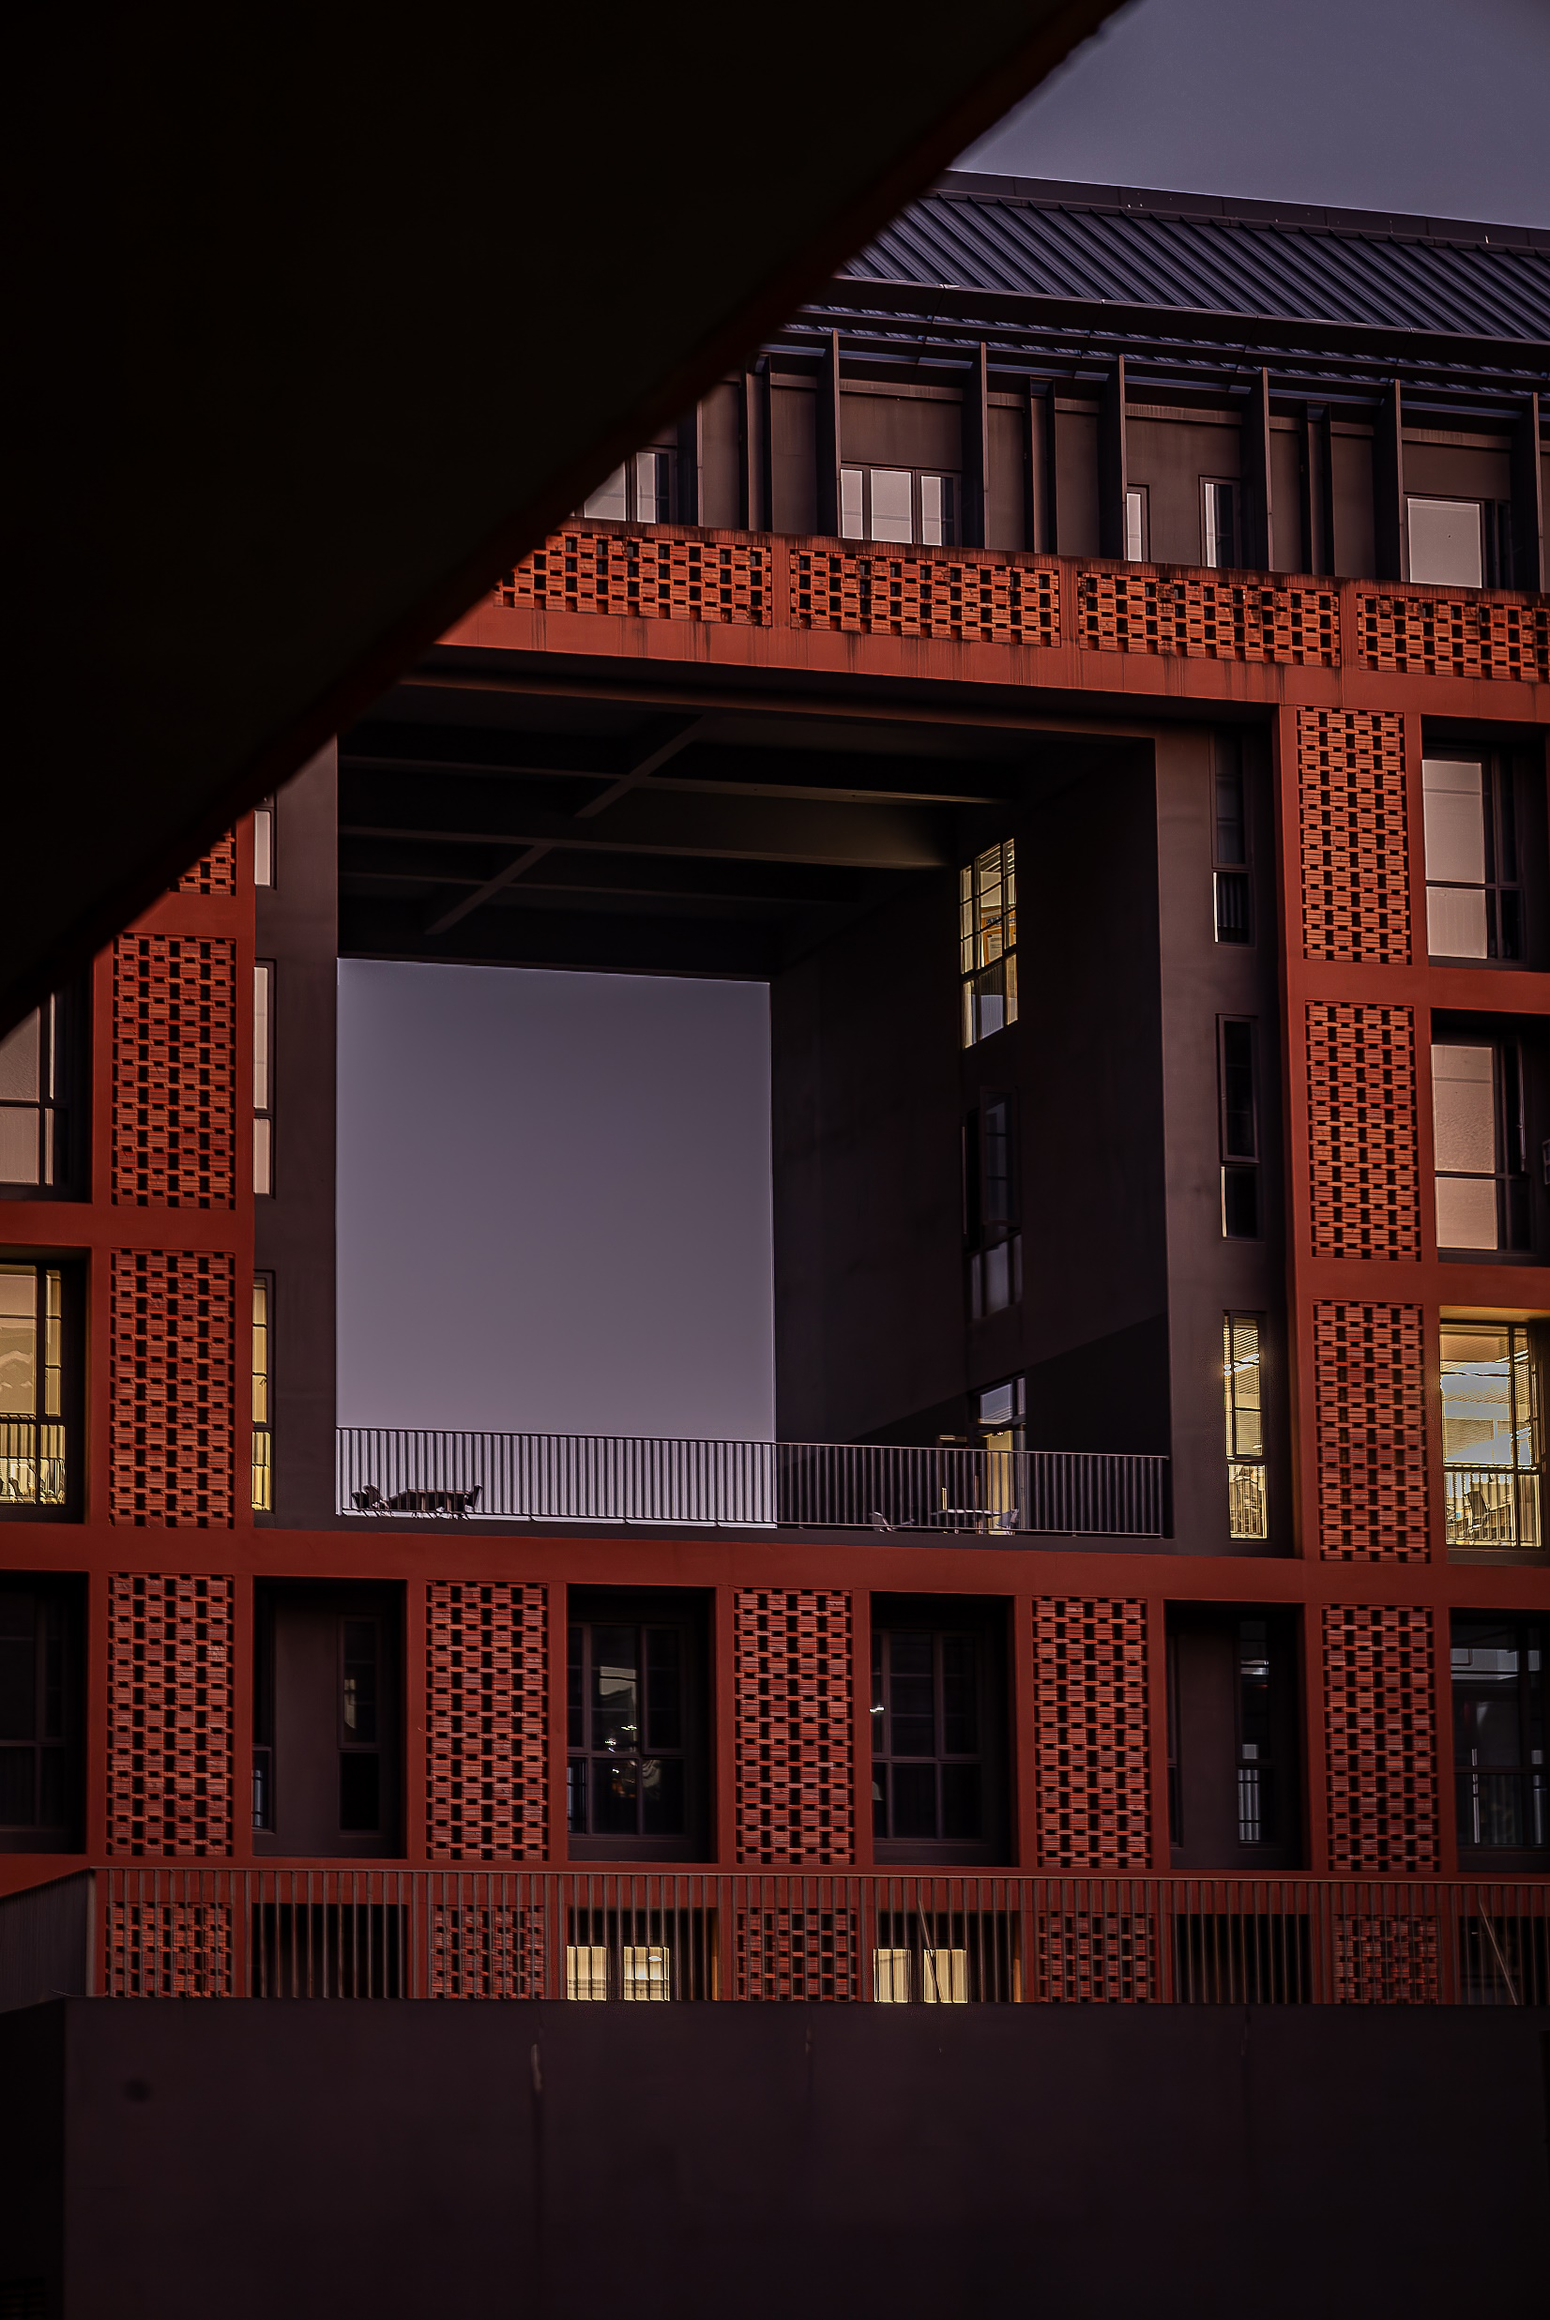

《博物志》中魏晋南北朝博物学兴盛的体现
Notes:
模板来自于：第一PPT https://www.1ppt.com/

Slide 12


魏晋南北朝博物学
兴盛的体现
04.
内容的广泛性
《博物志》内容极为丰富，广泛涉及山川地理、飞禽走兽、人物传说、神话故事、方术技艺等诸多领域，体现了魏晋南北朝时期博物学的兴盛局面。
知识的累积性
《博物志》引用了大量晋以前的古籍资料，如《山海经》《尔雅》等，体现了魏晋博物学知识累积的特点。
对后世的影响
《博物志》对后世其他典籍也有重要影响，其内容和形式为后世的博物学著作和文学创作提供了借鉴。

Slide 13
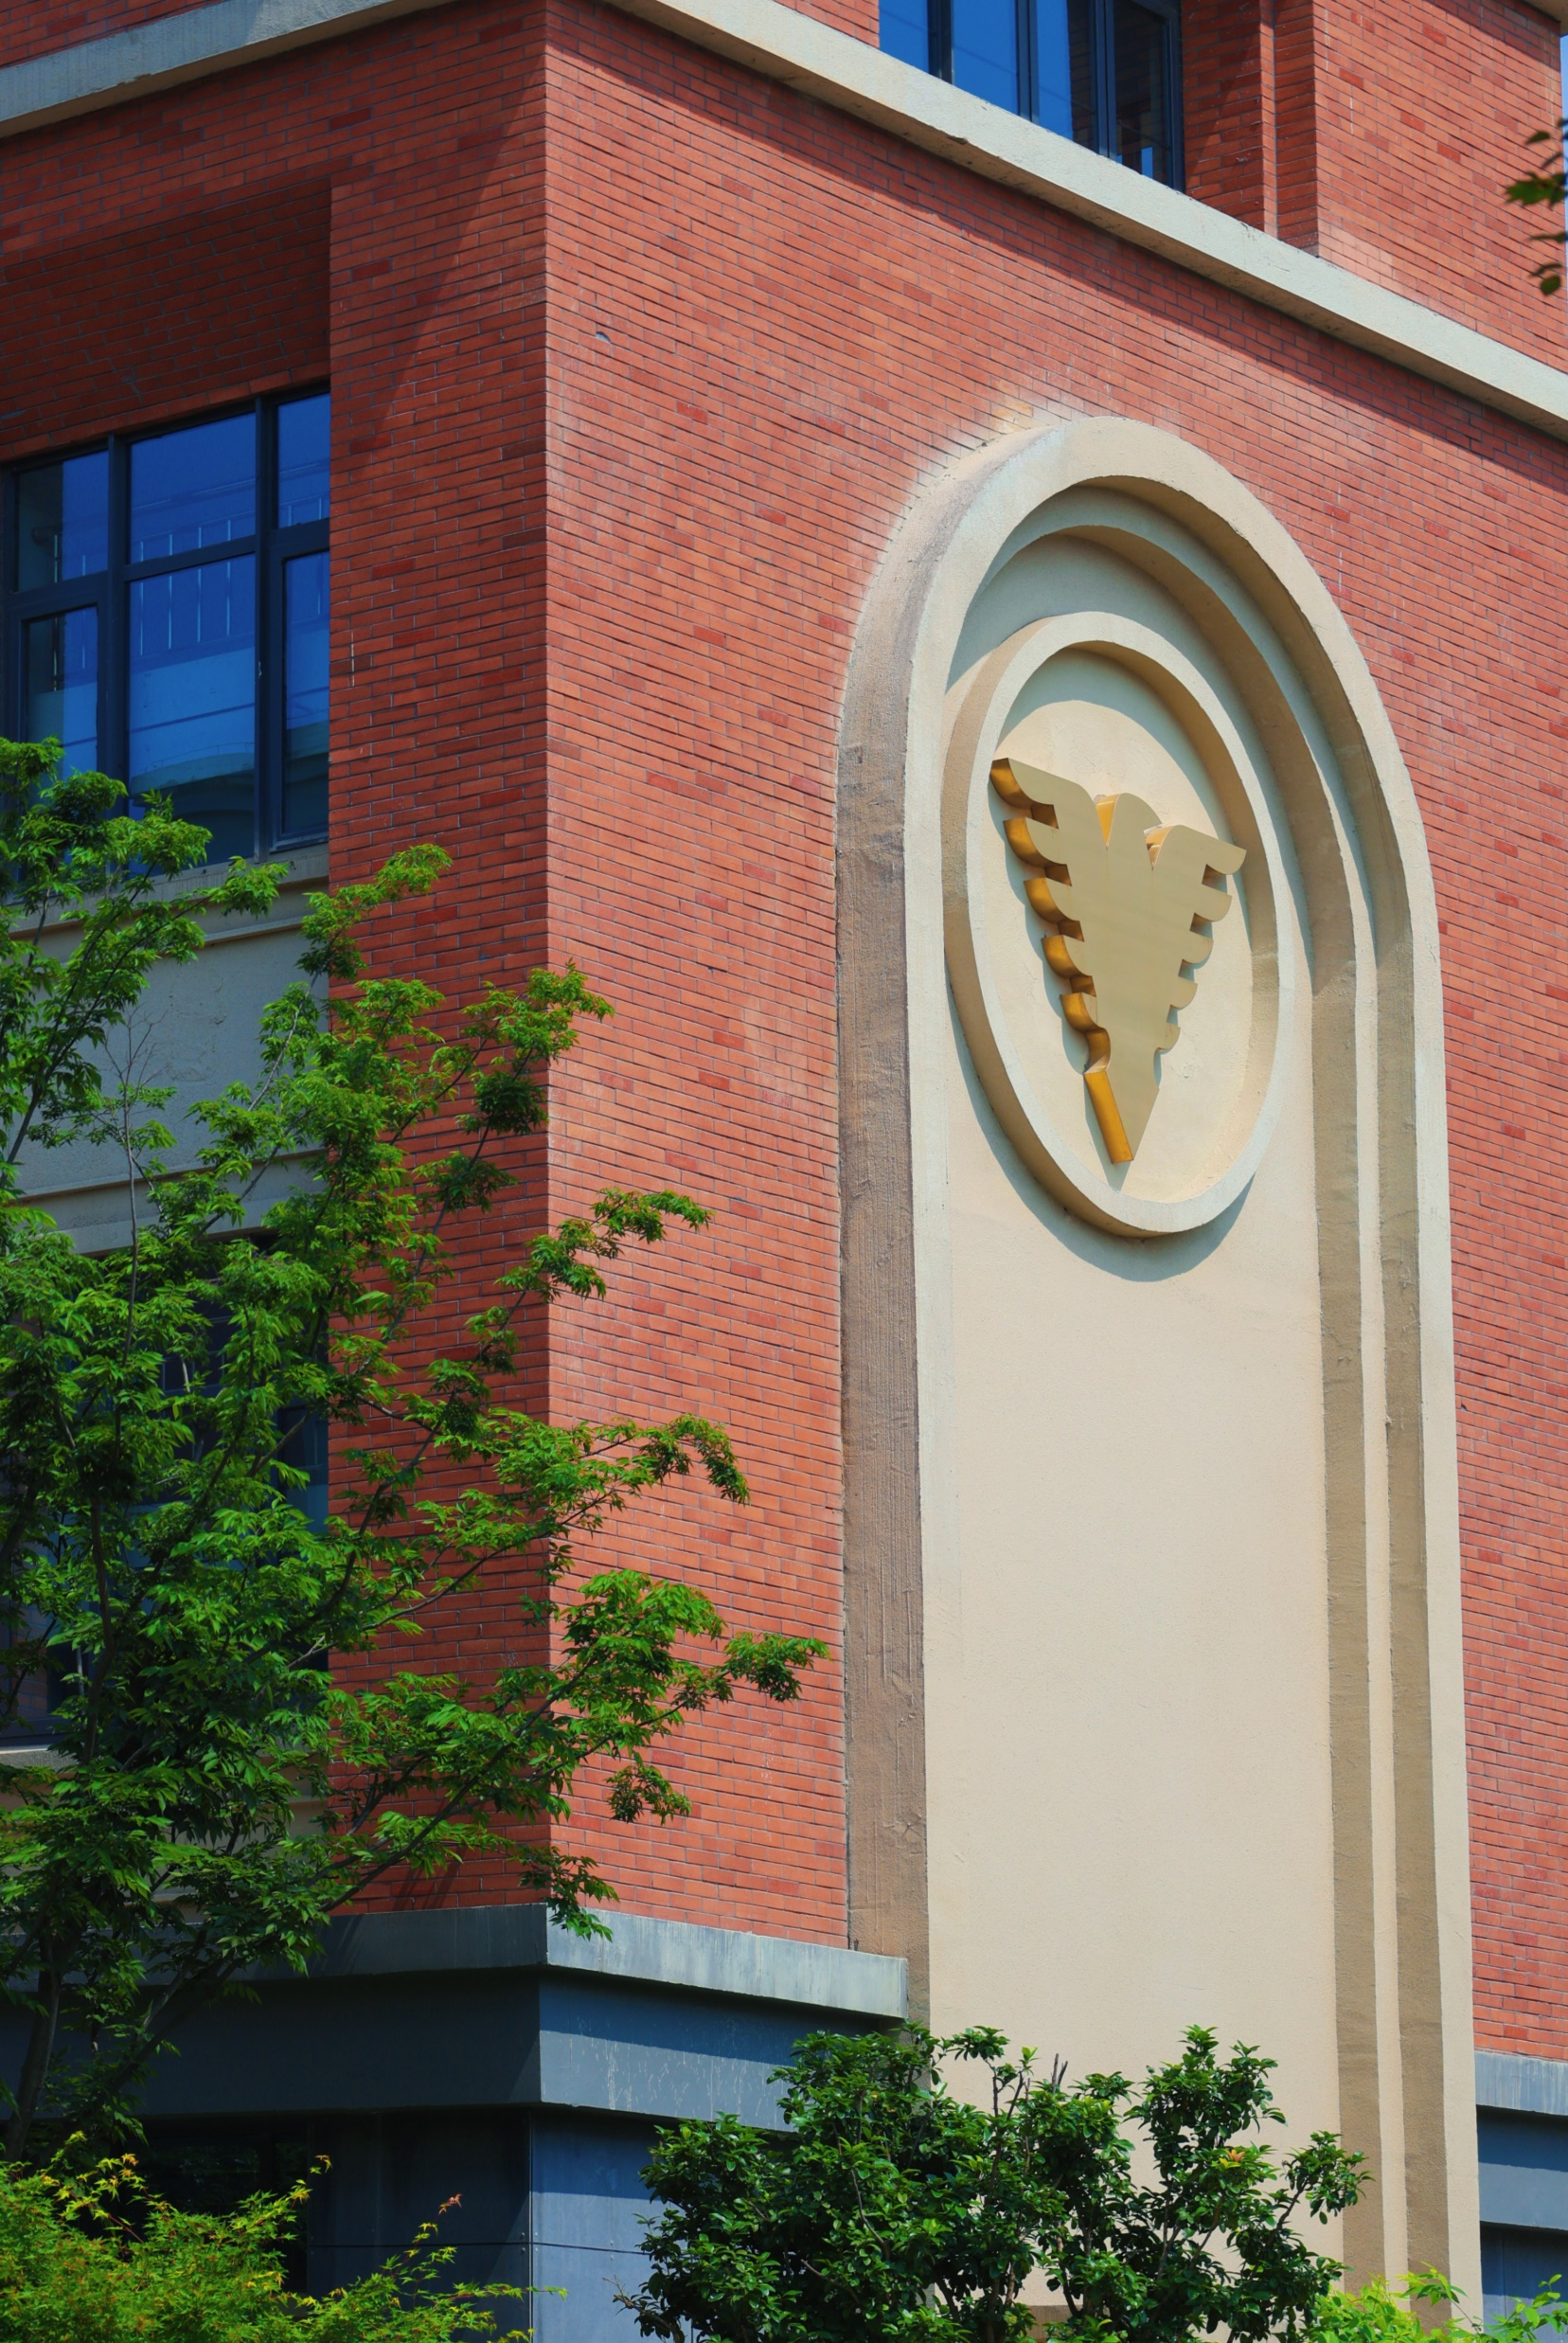

魏晋南北朝博物学兴盛对早期知识至上学风形成的影响
Notes:
模板来自于：第一PPT https://www.1ppt.com/

Slide 14
知识至上学风的形成
知识至上学风的形成
魏晋南北朝时期，博物学的兴盛推动了知识至上学风的形成。博物学家对各种知识的广泛收集和系统整理，体现了对知识的重视和追求。

Slide 15
以《博物志》为例
《博物志》作为魏晋博物学的代表为知识至上学风的形成提供了重要的范例。张华“博物洽闻，世无与比”的治学态度，也体现了当时知识至上学风的特点。
内容的广泛性
知识的累积性
学术态度
知识的传播

Slide 16
知识至上学风的表现
1
聚书风气
南朝社会流行聚书风气，官私聚书活动频繁。东晋孝武帝太元年间大规模征集图书，梁代国家藏书达2.3万卷，分类编目更趋系统化。
2
知识崇拜
南朝社会普遍将知识的广博性视为个人修养与学术能力的标志，甚至士人的称谓（如“学府”“书橱”）也反映了对知识储备的推崇。
3
学术分工
学术分工细化，如陆澄专注于地理书整理，王僧孺专研谱牒学，张缅精于史籍校注。
4
知识传播
通过聚书、校书、编制目录等方式，知识得以广泛传播和积累。

Slide 17
感谢观看
汇报人：中国古代博物学第六组
时间：2025.4.11
ZHEJIANG UNIVERSITY

